Slide 1
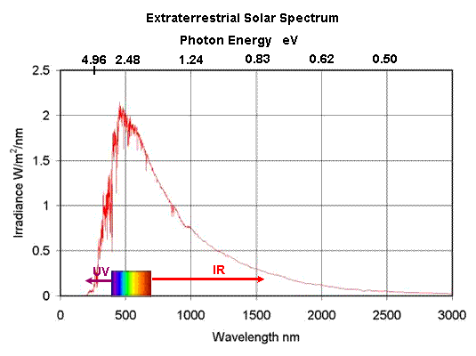
Questioni
Dimensioni interfaccia? (800x600? Reattiva? Per non sbatterci suggerirei fissa a 800x600)
Quando si schiaccia Run, far partire una qualche animazione.
SE E’ FACILE, il sole nel pannello
SE NON E’ FACILE, far caricare ogni x loop (tipo 10?) una immagine jpeg o png all’interno del box.
Le immagini vengono generate da gnuplot (src/plot/gnuplot.cpp) con il grafico del rendeimento della giornata tipo questo qua sotto e salvate su disco. Di gnuplot mi occupo io, basta che mi dite in che dimensioni e ogni “quanto” le volete (ogni 10 giorni di loop?)

Slide 2

C:\directory-genoveffa\pannello.csv
Carica
Elenco parametri
Pannello 3D
Run
Show Panel
Show Stat
Open GnuPlot

Slide 3
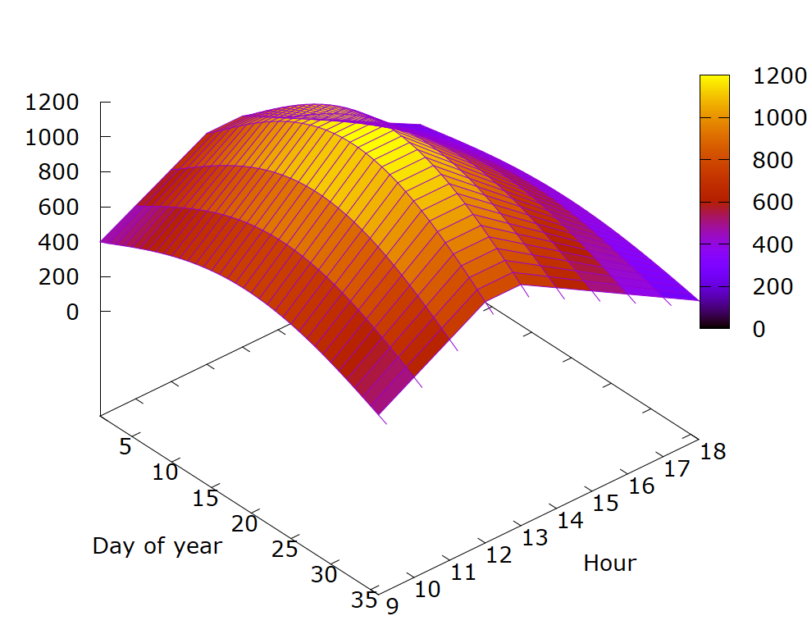
C:\directory-genoveffa\pannello.csv
Carica
Elenco parametri
Year
Day
24
<- Slider per selezionare il giorno?
Run
Show Panel
Show Stat
Open GnuPlot

Slide 4
C:\directory-genoveffa\pannello.csv
Carica
Elenco parametri
Year
Day
24
<- Slider per selezionare il giorno?
Rendimento di giornata
Run
Show Panel
Show Stat
Open GnuPlot

